Slide 1

Mediace, facilitace a vyjednávání
Mgr. et Mgr. Ondřej Ipser, DiS. 23.11.2024

Slide 2
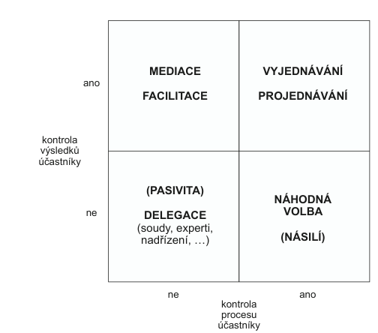
Kontrola výsledků a procesu

Slide 3
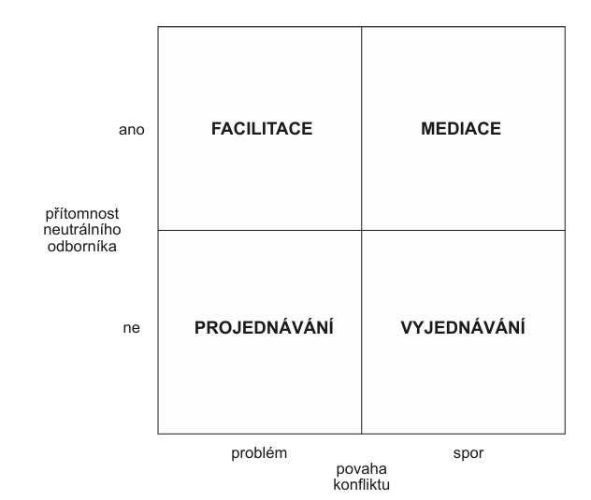
Přítomnost odborníka a povaha konfliktu

Slide 4
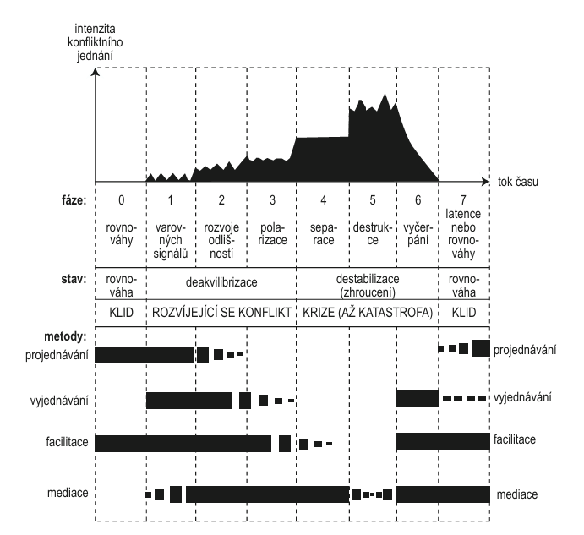
Fáze konfliktního jednání

Slide 5
Jak probíhá mediace v trestním řízení?
Varovné signály – Co se děje? Nic.
Rozvoj odlišností – Ty nikdy neuděláš… Pořád jenom sedíš před televizí…
Polarizace – útěky ze společné komunikace, navázání nového vztahu… Jídlo máš v lednici.
Separace – Partneři se snaží vidět co nejméně, a jde-li o manželství, mají tendenci trávit čas na odlišných místech. Muži častěji unikají do hospod nebo nepřiznaných náhradních vztahů, ženy volí spíše únik k rodičům nebo k domácímu pití alkoholu.
Destruktivní fáze – uvolňuje se nahromaděné napětí, snaha uškodit druhému. „Nevadí mi, že budu poškozen, hlavně když poškodím druhého“. Partneři tolerují vlastní ztráty, jsou-li „kompenzovány“ ztrátami druhého.

Slide 6
O čem se komunikuje x jak se komunikuje
Dojde-li ke ztrátě stabilizujících mechanismů (například ke ztrátě možnosti efektivně vyjednávat), nemá pochopitelně smysl se dál bavit o věcné podstatě konfliktu, dokud není obnovena stabilita – v tomto případě především vztahy umožňující efektivní komunikaci. Je tedy třeba přestat se bavit o věci, o které komunikujete, a začít se bavit o způsobu, jakým o ní komunikujete. Mediátor (a ovšem i vyjednavač a facilitátor) se musí naučit obě situace – tedy tu, kdy je v sázce jen rovnováha, a tu, kdy už se hroutí stabilita – rozeznávat a odpovídajícím způsobem na ně reagovat nebo aktivně předcházet ztrátám stability.

Slide 7
Od emocí k věci
Ať již jde o mediaci nebo o vyjednávání či facilitaci, při ohrožení stability je zpravidla nezbytné zastavit jednání o věcné podstatě konfliktu a zabývat se komunikací a vztahy, tedy způsobem, jakým se konflikt řešen, a příčinami, proč se řešení nepohybuje směrem k rozumnému, stabilnímu výsledku. Tato změna tématu jednání od předmětu ke způsobu jednání je při vyjednávání žádoucí, ale při mediaci nezbytná.
Je potřeba emoce najít, pochopit a pojmenovat. Mediátor se snaží, aby tyto emoce pochopila i druhá strana. Jde o pochopení a ne uznání oprávněnosti. Pak se mnohdy spor mění v problém. Snažíme se o deperzonalizaci sporu v problém.

Slide 8
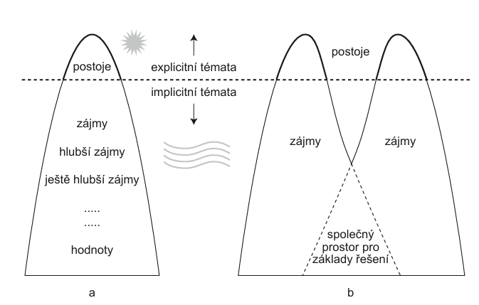
Hodnoty a postoje

Slide 9
Co je mediace v trestním řízení?
Mediace je mimosoudní zprostředkování řešení trestního konfliktu mezi poškozeným/obětí a obviněným – pachatelem za účasti třetí osoby - mediátora. Poskytuje oběma stranám možnost vyjádřit své pocity, očekávání a potřeby, které vznikly v souvislosti s trestnou činností. Současně umožňuje domluvit se na rychlém a přijatelném způsobu náhrady škody. Účast na mediaci je pro obě strany dobrovolná.

Slide 10
Jak probíhá mediace v trestním řízení?
Mediace má podobu setkání obviněného s poškozeným/obětí za účasti mediátora, který plní roli nestranného prostředníka. Společnému jednání obvykle předcházejí individuální rozhovory s poškozeným/obětí a obviněným. Smyslem a účelem mediačního jednání je přispět ke zmírnění následků trestného činu pro poškozeného/ oběť a motivovat obviněného k převzetí odpovědnosti za škody, které svým jednáním způsobil. Mediátor umožňuje oběma stranám, aby vyjádřily své názory, potřeby a zájmy v rámci daného trestního případu.

Slide 11
Co může přinést mediace poškozenému/oběti?
Poškozený/oběť má příležitost vyjádřit a pojmenovat své potřeby a zájmy v souvislosti se zmírněním následků způsobených trestnou činností. Může získat důležité informace vztahující se k trestnímu řízení a především k náhradě škody. Poškozenému/oběti mediace nabízí příležitost „seznámit“ pachatele s dopady jeho jednání a domoci se tak nejen materiálního, ale i mezilidského narovnání své újmy.

Slide 12
Co může přinést mediace obviněnému?
Obviněný má příležitost vyjádřit své potřeby, zájmy, ale také pojmenovat své povinnosti a přijmout odpovědnost v souvislosti s náhradou jím způsobených škod. V osobním jednání s poškozeným/obětí má obviněný „příležitost“ dozvědět se, co vše svým jednáním způsobil. Může vysvětlit okolnosti svého jednání, omluvit se poškozenému a nabídnout přiměřenou náhradu škody.

Slide 13
Co může také zaznít na mediaci
Poškozený/oběť –
Cítím:
• křivdu, že právě mně se to muselo stát
• ponížení, že jsem se stal/a obětí
• vztek na pachatele, že mi ublížil a dalšími následky zkomplikoval život
• bolest, tj. fyzickou ze zranění a psychickou z prožité zkušenosti
• nejistotu, zda jsem k trestnému činu nezavdal(a) nějakou příčinu
• lítost nad tím, co se stalo
• obavy, že mě to potká znovu

Slide 14
Co může také zaznít na mediaci
Poškozený/oběť –
Chtěl(a) bych:
• říci pachateli, co všechno mi svým jednáním způsobil
• slyšet vysvětlení, omluvu, …od pachatele
• dostat odpovídající náhradu škody
• vyřešit celou věc co nejdříve

Slide 15
Co může také zaznít na mediaci
Obviněný – pachatel - způsobil(a) jsem dopravní nehodu, zranil(a) jsem někoho při rvačce, byl(a) jsem v partě, která vykradla auto (byt), …
Cítím:
• strach z projednávání případu na policii (u soudu)
• obavy, že záznam v rejstříku trestů mi bude v budoucnu komplikovat osobní /pracovní situaci
• lítost nad tím, co se stalo
• potřebu vysvětlit důvody svého jednání
• potřebu omluvit se a odčinit to, co jsem spáchal(a).

Slide 16
Co může také zaznít na mediaci
Chtěl(a) bych:
• omluvit se poškozenému a vysvětlit mu, jak a proč ke všemu došlo
• nahradit vzniklou škodu
• vyřešit celou věc co nejdříve
• ukázat svým aktivním přístupem, že mi záleží na řešení celé situace

Slide 17
Kdy je mediace realizována?
  Mediace je zejména realizována v rámci přípravného řízení, kdy PMS vstupuje do případu a snaží se zprostředkovat řešení konfliktu mezi pachatelem a obětí (95 % mediací).
  Rychlá pomoc a „obnovení“ poškozených vztahů
  Rychlejší a hladší průběh řízení z pohledu všech účastníků
  Mediace může být také realizována až po rozhodnutí SZ/S v rámci výkonu alternativního trestu (4 %) nebo např. v rámci nahrazení vazby dohledem (1 %)
  Dodatečná realizace mediace po rychlém rozhodnutí SZ/S
  Absolutní absence účelového jednání

Slide 18
Kdy je mediace realizována?
  Nejčastěji dochází k realizaci mediace v případě nedbalostních trestných činů (35 – 37 % mediací).
  Druhá nejčetnější skupina trestných činů lze klasifikovat jako „vandalismus“ (20 %),
  po té následuje trestný čin krádeže (10 – 12 %)
  Mediace je také realizována i v případech úmyslných trestných činů se závažnější fyzickou či psychickou újmou (9 %).
  Ostatní trestné činy již jen v jednotkách %.
  Porušování domovní svobody (3 – 4 %)
  Padělání peněz (3 %)
  Zanedbání povinného výživného (2 %)
  Podvod (1 %)

Slide 19
Kdy je mediace realizována?
  Zvláště silné bylo uspokojení obětí z toho, že byly konečně vyslyšeny.

Slide 20
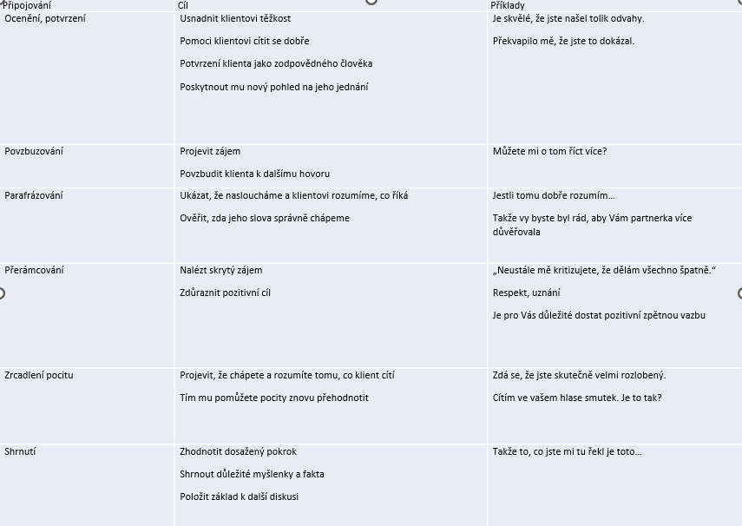
Techniky připojování

Slide 21
Kasuistika
Mladistvý Tomáš (15 let) na ulici vytrhl poškozené paní Kateřině (67 let) kabelku, ve které byly doklady, finanční hotovost ve výši 500,- kč, klíče a další osobní věci. Mladistvý Tomáš si byl vědom svého protiprávního jednání.
Provinění bylo kvalifikováno jako krádež dle §205/1d tr. z. s trestní sazbou odnětí svobody až na dvě léta.

Slide 22
Zákon č. 202/2012 Sb., o mediaci
Mgr. et Mgr. Ondřej Ipser, DiS. 23.11.2024

Slide 23
Mediátoři
Před vznikem zákona mohl mediaci vykonávat každý, ať už opakovaně či ad hoc ve vztahu ke konkrétnímu případu
Po úpravě existují zapsaní mediátoři a nezapsaní mediátoři.

Slide 24
Nezapsaný mediátor
Jde o živnostníky, jejichž činnost lze zahájit v podstatě obratem pomocí ohlašovací živnosti volné. Na tyto mediátory, kteří nejsou zapsáni v seznamu mediátorů, se mediační zákon nevztahuje, aplikují se na ně pouze obecné právní předpisy pro podnikatele a ve své činnosti mají pouze jediné omezení, a to nemožnost označovat svoji osobu jako „zapsaného mediátora“. Zákon však nijak neznemožňuje nezapsaným mediátorům se zákonem o mediaci řídit, naopak těmto mediátorům může sloužit jako jakýsi návod pro výkon jejich činnosti.
Stačí pouze plnoletost, plná způsobilost k právním úkonům a bezúhonnost ve smyslu živnostenského zákona. Nic dalšího, tedy např. žádný kvalifikační předpoklad.

Slide 25
Zapsaný mediátor
Zapsaným mediátorem je ten mediátor, který složil mediační zkoušku na Ministerstvu spravedlnosti ČR (případně v rámci České advokátní komory, jde-li o advokáta) podle zákona o mediaci a nechal se zapsat do seznamu mediátorů, který je rovněž vedený na zmíněném ministerstvu. Tímto zápisem nejenže ministerstvo garantuje určitou odbornost, ale rovněž získává dohled nad jejich činností. Co se však týká tohoto dohledu, v souvislosti se zrušením zákona č. 552/1991 Sb., o státní kontrole, a jeho nahrazením zákonem č. 255/2012 Sb., o kontrole s účinností od 1.1.2014, spočívá dohled ministerstva pouze v revizi toho, jak mediátor plní své povinnosti, které jsou mu uloženy zákonem o mediaci. To znamená, že Ministerstvo spravedlnosti ČR například kontroluje plnění povinnosti mlčenlivosti či nestrannosti, do jeho kompetencí však již nespadá např. kontrola kvality výkonu mediace.

Slide 26
Důvody vzniku právní úpravy
V roce 1993 Evropská komise přijala tzv. Zelenou knihu o přístupu spotřebitelů ke spravedlnosti a řešení spotřebitelských sporů, která cílila na zavedení mimosoudních postupů (jmenovitě i mediace) pro řešení spotřebitelských sporů. Na to navázal Vídeňský akční plán z roku 1998, který označil rozvoj mediace se zaměřením na rodinně-právní spory jako jednu z priorit pro navržení modelu mimosoudního řešení sporů v přeshraničních rodinných konfliktech.
V roce 2004 bruselská konference na téma Seberegulace v mediaci, která vyústila v přijetí Evropského etického kodexu pro mediátory.
Lze-li výše uvedeným dokumentům něco vyčítat, pak je to jejich povaha coby soft-law. Jakkoliv byly jejich cíle šlechetné, neposkytovaly do statečně závazný regulatorní standard.

Slide 27
Směrnice Evropského parlamentu a Rady 2008/52/ES o některých aspektech mediace v občanských a obchodních věcech
(2) Velký význam má zásada přístupu ke spravedlnosti a Evropská rada vyzvala na svém zasedání v Tampere konaném ve dnech 15. a 16. října 1999 členské státy, aby na podporu lepšího přístupu ke spravedlnosti zavedly alternativní, mimosoudní řízení.
(3) V květnu roku 2000 Rada přijala závěry o alternativních metodách urovnávání sporů v občanských a obchodních věcech, v nichž prohlásila, že stanovení základních zásad v této oblasti je důležitým krokem, který umožní náležitý vývoj a fungování mimosoudních řízení za účelem urovnávání sporů v občanských a obchodních věcech s cílem zjednodušit a zlepšit přístup ke spravedlnosti.

Slide 28
Směrnice Evropského parlamentu a Rady 2008/52/ES o některých aspektech mediace v občanských a obchodních věcech
(4) V dubnu roku 2002 představila Komise zelenou knihu o alternativním řešení sporů v občanských a obchodních věcech, která obsahuje přehled současného stavu alternativních metod řešení sporů v Evropské unii a dala podnět k rozsáhlým konzultacím s členskými státy a zúčastněnými subjekty o možných opatřeních na podporu využívání mediace.
(6) Mediace může představovat nákladově efektivní a rychlé mimosoudní řešení sporů v občanských a obchodních věcech prostřednictvím řízení, která jsou přizpůsobena potřebám stran sporu. U dohod vyplývajících z mediace je větší pravděpodobnost, že budou dobrovolně dodržovány a že bude mezi stranami zachován přátelský a udržitelný vztah. Tyto výhody jsou ještě výraznější v situacích, které vykazují přeshraniční prvky.

Slide 29
Směrnice Evropského parlamentu a Rady 2008/52/ES o některých aspektech mediace v občanských a obchodních věcech
(8) Tato směrnice by se měla vztahovat pouze na mediaci v přeshraničních sporech, ale nic by nemělo bránit členským státům v tom, aby její ustanovení uplatňovaly i na vnitrostátní mediační řízení.
(9)
Tato směrnice by neměla nijak bránit používání moderních komunikačních technologií v mediačním řízení.

Slide 30
Směrnice Evropského parlamentu a Rady 2008/52/ES o některých aspektech mediace v občanských a obchodních věcech
(10) Tato směrnice by se měla vztahovat na řízení, v němž dvě nebo více stran přeshraničního sporu samy dobrovolně usilují o urovnání svého sporu s pomocí mediátora. Měla by se vztahovat na občanské a obchodní věci. Neměla by se však vztahovat na práva a povinnosti, o kterých strany nemohou podle rozhodného práva rozhodnout samy. Taková práva a povinnosti jsou zvláště časté v rodinném a pracovním právu.
(13) Mediace podle této směrnice by měla být dobrovolným řízením v tom smyslu, že strany sporu za ně samy odpovídají, mohou je organizovat podle svého uvážení a kdykoli je mohou ukončit. Soudy by však podle vnitrostátního práva měly mít možnost stanovit pro mediační řízení lhůty. Navíc by soudy měly mít možnost v případech, kdy je to vhodné, upozornit strany sporu na možnost mediace.

Slide 31
Směrnice Evropského parlamentu a Rady 2008/52/ES o některých aspektech mediace v občanských a obchodních věcech
(16) Pro zajištění vzájemné důvěry, pokud jde o důvěrnost, o vliv na promlčení a prekluzi a o uznávání a výkon dohod vyplývajících z mediace, by členské státy měly veškerými prostředky, které považují za vhodné, podporovat odbornou přípravu mediátorů a zavádění účinných mechanismů kontroly kvality poskytovaných mediačních služeb.
(23) V mediačním řízení je důležitá důvěrnost, a tato směrnice by proto měla stanovit minimální stupeň slučitelnosti pravidel občanského práva procesního, pokud jde o způsob, jak chránit důvěrnost mediace ve všech následných občanských a obchodních soudních či rozhodčích řízeních.

Slide 32
Cíle směrnice
Usnadnit přístup k alternativním metodám řešení sporů.
Podporovat smírné řešení sporů.
Těchto cílů mělo být dosaženo zejména podporou využívání mediace a zajištěním vyváženého vztahu mezi mediací a soudním řízením. Tomu měly pomoci dílčí doporučení týkající se uplatňování ustanovení i pro řešení vnitrostátních sporů, umožnění soudům odkázat účastníky řízení na mediaci, zakotvení informačních setkání s mediátory, organizace výcviků a vzdělávání mediátorů, používání kodexů chování mediátorů a šíření informací o mediaci mezi širokou veřejnost.
Směrnice nestanoví povinnosti k procesu.

Slide 33
Česká právní úprava
V první řadě směrnice doporučila možnost soudu, u kterého je podána žaloba, ve vhodných případech vyzvat strany, aby k řešení sporu využily mediaci. Vedle toho soud také může vyzvat strany k tomu, aby se zúčastnily informativního setkání s mediátorem, na jehož základě strany mohou možnost mediace zvážit. Český zákonodárce přejal obě tyto možnosti do občanského soudního řádu, kde se již zmíněný institut nařízeného setkání se zapsaným mediátorem nachází v § 100 odst. 2 OSŘ. Podle § 99 odst. 1 OSŘ může také soudce pouze upozornit na možnost využití mediace v případě, že je to vhodné s ohledem na povahu projednávané věci. V důsledku implementace tohoto článku tak byl učiněn zásadní krok pro profesionalizaci mediace v ČR, fakticky totiž došlo k za členění mediace do justičního systému, díky čemuž jsou zahlcené justici poskytnuty nástroje k alespoň částečné distribuci některých případů do rychlejšího a efektivnějšího procesu.

Slide 34
Nedostatky implementace v česká právní úpravě
Článek 9 Směrnice se dotýká problematiky informování veřejnosti o mediaci jako alternativním způsobu řešení sporů. Požaduje, aby členské státy zajistily svými informačními prostředky kampaň, která by vy světlila, jak kontaktovat mediátory nebo organizace poskytující mediační služby a aby podpořily i poskytovatele právních služeb, kteří by o této možnosti své klienty informovaly.
Požadavky na kvalitu mediace vymezuje čl. 4 Směrnice o mediaci, který upravuje povinnost členských států dle svého uvážení vhodně podporovat nejen mediaci jako takovou, ale i její kvality, a to např. zaváděním etických kodexů, vytvářením organizací na podporu mediace či stanovením jiných mechanismů kontroly a kvality mediačních služeb. Stejně tak čl. 4 požaduje podporu vzdělávání mediátora, a to jak počáteční, tak průběžné.

Slide 35
Nedostatky implementace v česká právní úpravě
Stejně problematická je v kontextu tohoto článku i otázka vzdělávání mediátorů, a to dokonce ve většině právních řádů členských států. Česká republika se k této otázce staví velmi zdrženlivě a v zákoně o mediaci tak není požadováno pro zápis do seznamu mediátorů žádné absolvované školení, obecným požadavkem je pouze ukončené magisterské vysokoškolské vzdělání. Pokud jde o následné vzdělání, ZoM v tomto směru pouze stanoví, že jsou mediátoři povinni se následně vzdělávat, nestanoví však žádná konkrétní pravidla, rozsah ani formu tohoto vzdělávání. Alarmující je také absence jakékoliv sankce za nedodržení této po vinnosti. Přestože v ČR máme tzv. mediátorské organizace, které následné vzdělávání nabízí, všechny jsou postaveny na principu dobro volné účasti. Většina mediátorů navíc preferuje sebevzdělávání.

Slide 36
Nedostatky implementace v česká právní úpravě
Ze studie Evropského parlamentu, v rámci které bylo provedeno dotazníkové šetření mezi 816 experty z EU, vyplynulo, že nedostatečné výsledky působení směrnice jsou způsobeny nedostatečnou transpozicí směrnice do právních řádů členských států a všeobecnou absencí motivačních a propagačních nástrojů, které by vedly k vyššímu využívání mediace, a to skoro ve všech členských státech.
V tomto kontextu se velmi inspirativní jeví propagační kampaň mediace v Polsku, jež byla uspořádaná v letech 2011–2012 polským ministerstvem spravedlnosti. Informace o mediaci byly veřejnosti předávány prostřednictvím rozhlasového vysílání, billboardů, letáků či plakátů. V televizi byly dokonce vysílány samostatné programy o mediaci.

Slide 37
Nedostatky implementace v česká právní úpravě
Množství informací o mediaci v českém prostředí lze považovat za nedostatečné, jak již vyplynulo z výše uvedených studií a průzkumů mezi odborníky a dále z průzkumu Holé a Urbanové z roku 2020, kdy na otázku „Co je podle Vás mediace?“ dokázalo odpovědět pouhých 34 % respondentů (je pak otázkou, kolik z nich hádalo) a zbylí buď odpověděli špatně, nebo neznali odpověď. Mnohem horší pak byly výsledky ohledně informovanosti o dílčích skutečnostech týkajících se mediace. Ze stejného průzkumu pak vyplývá, že soudci nepříliš často využívají svěřenou pravomoc k nařízení prvního setkání s mediátorem.
Kvalitou výkonu mediace (kromě dalších článků) se zabývá zpráva Ev ropského parlamentu z roku 2017, která zhodnocuje provádění Směrnice o mediaci v členských státech EU (dále jen „zpráva EP“). Zpráva EP v kontextu kvality mediace řadí Českou republiku mezi 18 členských států, které zajistily závazné mechanismy kontroly kvality výkonu mediace. V tomto směru tedy zpráva spatřuje určité částečné naplnění článku 4. Dále ale ze zprávy EP vychází, že 19 členských států vyžaduje vypracování a dodržování kodexů chování mediátorů, 17 členských států také podporuje či právně upravuje odborné vzdělávání. Mezi tyto státy však Česká republika nespadá.

Slide 38
Moffitův systém čtyř mechanismů k zajišťování kvality jakékoliv profese
Michael Moffitt vymezil ve své publikaci The four ways to assure me diator quality čtyři mechanismy zajištění kvality aplikovatelné na jakoukoliv profesi. Tyto mechanismy rozdělil na veřejné a soukromé, a to podle toho, zda vychází z aktivity státu nebo soukromého sektoru, a dále na předběžné a následné.
Těmito mechanismy jsou: veřejný předběžný mechanismus, veřejný následný mechanismus, soukromý předběžný mechanismus a soukromý následný mechanismus.

Slide 39
Veřejný předběžný mechanismus
V průběhu let se mezi některými odborníky vyčlenil silný názor, že mediátor by měl mít právnické vzdělání. Podporujících argumentů bylo značné množství, například, že mediace je přirozeným vyústěním právnických dovedností a všichni právníci mají jedinečnou kvalifikaci být mediátory nebo že právní znalosti jsou pro mediaci zcela nezbytné. Někteří argumentují, že omezení oboru na právníky zvýší status a posune obor mediace kupředu, a to jednak proto, že veřejnost bude vnímat mediátory jako vyškolené profesionály, a dále proto, že právníci a soudci budou více akceptovat mediaci, tudíž budou ochotnější odkazovat účastníky sporu na mediaci.
Přestože odborná veřejnost již z velké části odmítla posuzovat kvalifikaci mediátorů podle jejich vzdělání
Projev předběžného mechanismu nespočívá pouze v podmínce vzdělání, ale také ve Wecksteinově podmínce certifikace, tzn. v nějakém sítu, které vyselektuje způsobilé uchazeče o výkon dané profese. V českém prostředí se jedná o zkoušku mediátora. Náležitosti zkoušky mediátora a způsob provádění zkoušek upravuje vyhláška ministerstva č. 277/2012 Sb., o zkouškách a odměně mediátora

Slide 40
Veřejný následný mechanismus
Zajišťuje nad činností mediátorů dohled, který dle § 13 ZoM vykonává Ministerstvo spravedlnosti. Vsouvislosti se zrušením zákona o státní kontrole a jeho nahrazení kontrolním řádem spočívá dohled ministerstva pouze v revizi toho, jak mediátor plní své povinnosti, které mu vyplývají ze zákona o mediaci. Do jeho kompetencí však nespadá kontrola kvality výkonu mediace, v čemž lze shledat obrovský nedostatek. V současné době totiž neexistuje orgán, jenž by dohlížel na kvalitu mediačních služeb či na to, zda mediátoři prohlubují svoji odbornost tak, jak je jim ukládáno, byť zcela volně, zákonem o mediaci. Právní regulace, resp. kontrola odbornosti mediátora tak fakticky začíná a končí zkouškou mediátora. S dohledem úzce souvisí i odpovědnost, která se u zapsaných mediátorů řídí úpravou jednotlivých skutkových podstat přestupků obsažených v ust. § 26 odst. 2 písm. a) - l) ZoM. Problematickým je ovšem fakt, že se úprava týká pouze malého výseku mediační praxe, a to pouze zapsaných mediátorů – neadvokátů. V důsledku toho tak na velkou část mediátorů tato úprava vůbec nedopadá.

Slide 41
Soukromý předběžný mechanismus
Pověst mediátora a dobré zkušenosti s jeho prací – vznikly soukromoprávní mediátorské organizace s dobrovolným členstvím, které sdružují jak zapsané, tak nezapsané mediátory. Tyto organizace cílí na výměnu informací, spolupráci a udržování kvality mediačních služeb prostřednictvím vlastního systému vzdělávání (např. školení, kurzy či výcviky), a proto také často podmiňují členství specifickými požadavky a dodržováním jejich etických kodexů. Pro příklad lze uvést Asociaci mediátorů ČR, Komora mediátorů a facilitátorů ČR nebo Unii pro rozhodčí a mediační řízení ČR. U některých poté opět nalezneme mechanismus požadavků a kritérií, jež je pro členství nutné splnit. Díky tomu vystupují organizace vůči veřejnosti jako způsob garance určité úrovně kvalifikace těchto mediátorů. Navíc právě tyto organizace ve velké míře komunikují s veřejností a poskytují jí informace o mediaci, svých mediátorech a poskytovaných službách.

Slide 42
Soukromý následný mechanismus
Soukromý následný mechanismus je rovněž pro mediaci klíčový, jelikož je představován jednáním nespokojených zákazníků vůči mediátorům, kteří neodvedli dobře svoji práci. Jde především o žaloby a stížnosti, případně o méně formální a méně závažné vyjádření nespokojenosti v podobě recenze. I tento negativní dopad může vyplynout v pozitivní důsledky, ať už v nápravu nevhodného chování mediátora nebo v obecné zkvalitnění služeb. V praxi však vzniká u nespokojených či poškozených klientů nejistota, na koho se obrátit, zda na příslušnou organizaci, ČAK v případě mediátorů – advokátů, či ministerstvo. O to složitější je situace, pokud jde o nezapsaného mediátora, který zároveň není členem žádné organizace a fakticky je odpovědný pouze podle živnostenského zákona.
Pokud jde o odpovědnost mediátora, je nutné rovněž zdůraznit, že mediátor není dle § 3 odst. 3 ZoM odpovědný za obsah mediační dohody, čímž je vyloučena právní odpovědnost mediátora ve vztahu k jejímu obsahu. Odpovědné jsou tak pouze strany konfliktu a mediátor odpovídá pouze za informace, které k výsledku v podobě mediační dohody vedly. Tato odpovědnost je upravena v občanském zákoníku v § 2950.

